Slide 1

Zahraniční praxe v Německém Hameln-Rättenfangerhaus
Doba stáže: 21.10-11.11.2019
Dominik Mrva
Daniel Svoboda

Slide 2
Co všechno
Jak? a Kde? Jsme bydleli.
O škole.
O pracovišti kde jsme pracovali.
O výletech kde jsme všude byli.
O našem volném čase.

Slide 3
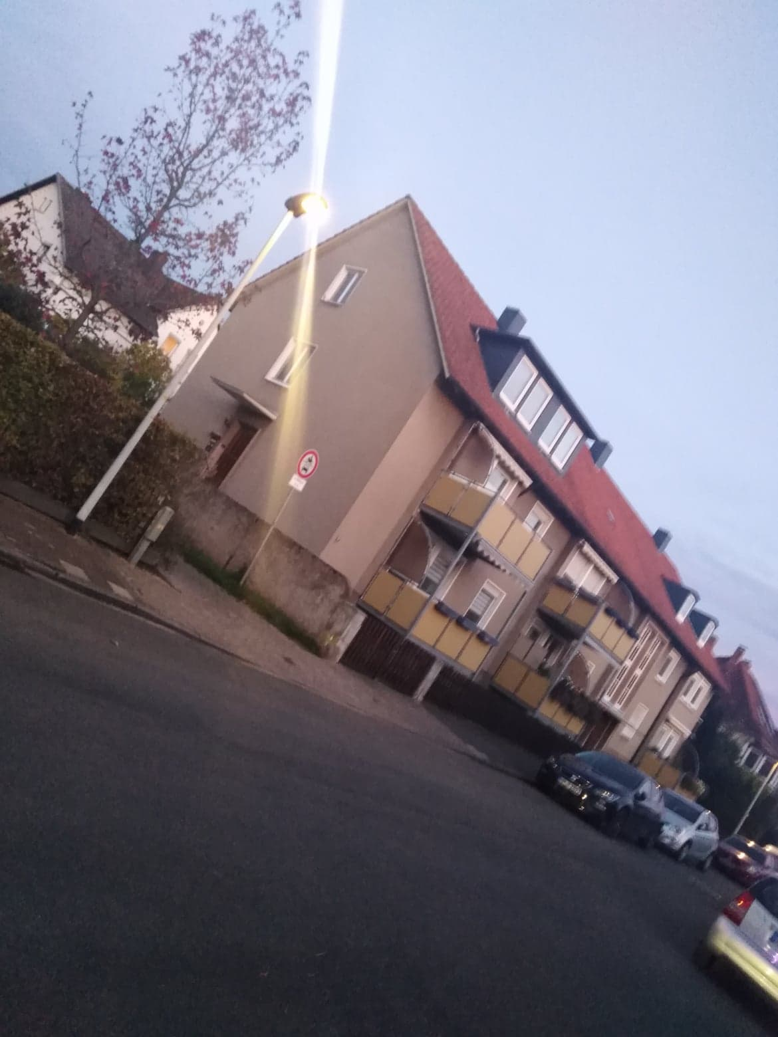
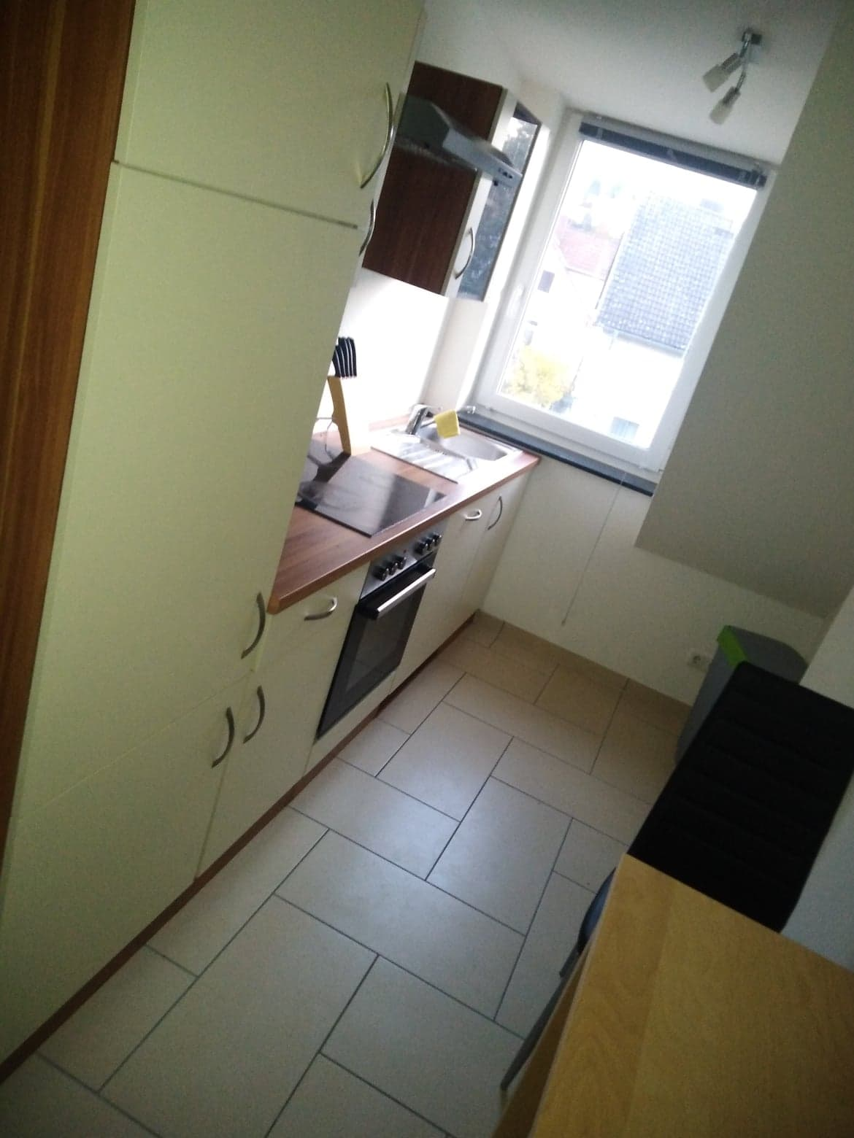
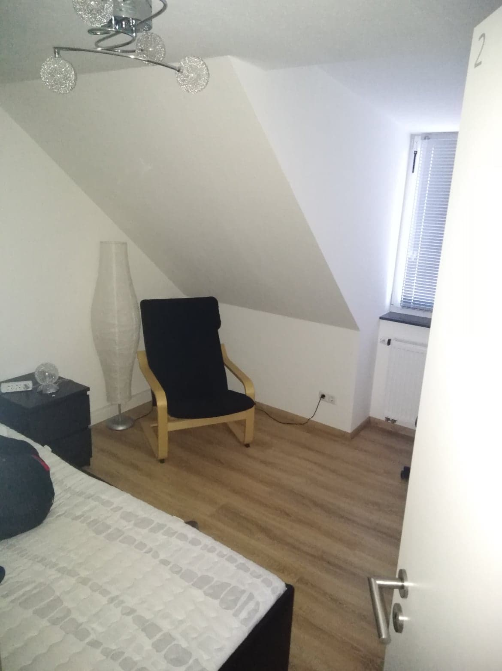
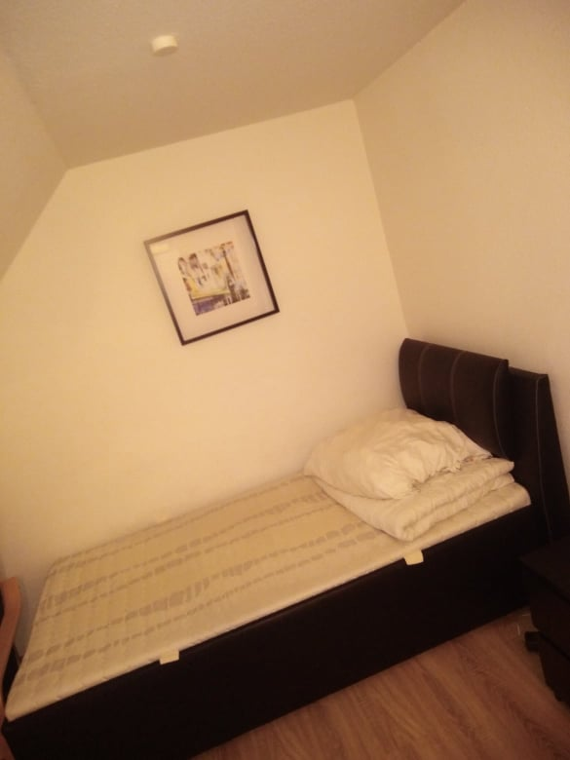
Naše bydlení
Bydleli jsme v malém ale krásném bytě.
V Hameln na velkém sídlišti asi 1,5 km od pracoviště.

Slide 4

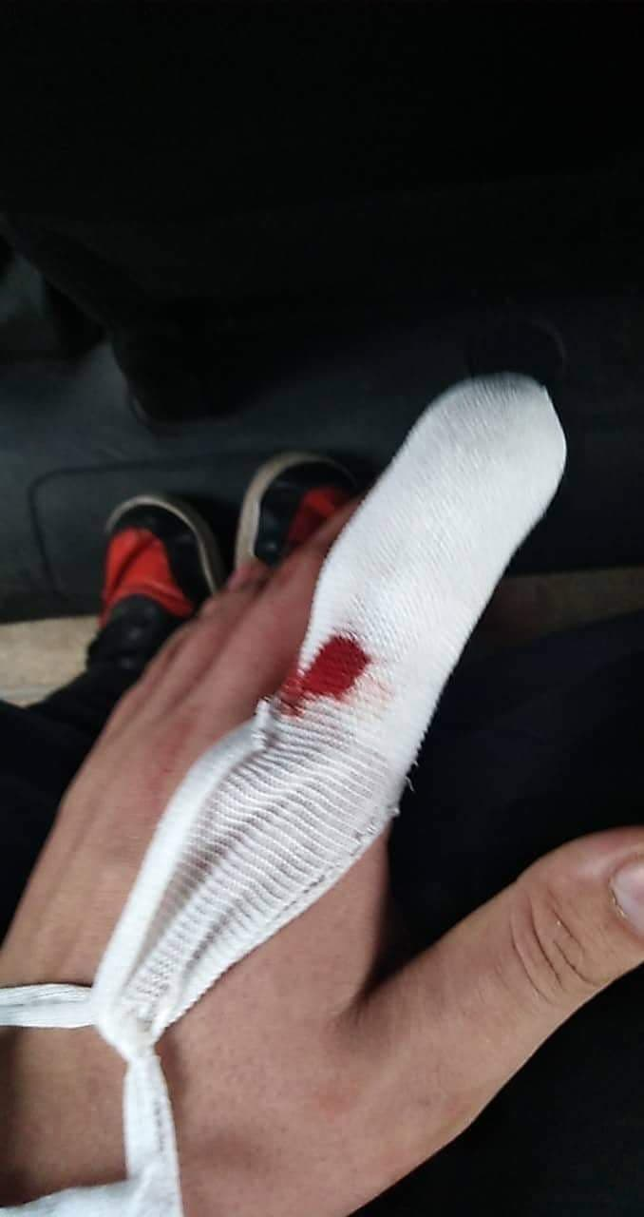
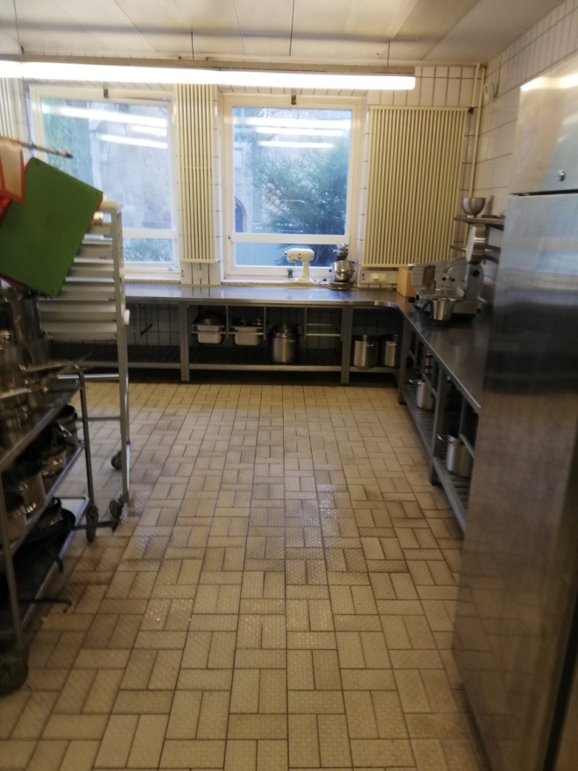
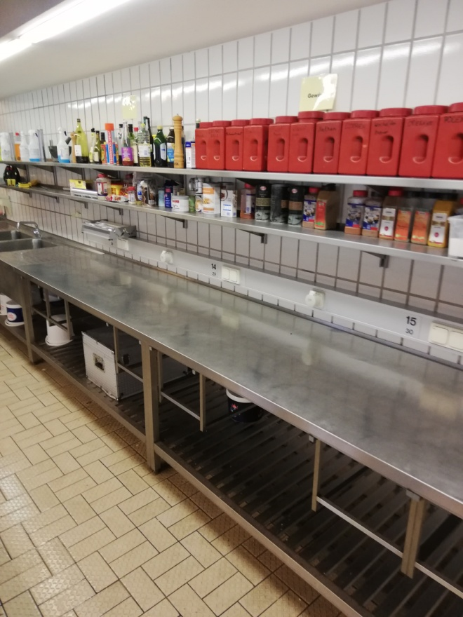
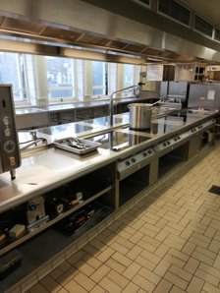
O Elisabeth-Selbert-Schule
Škola se nachází přímo v Hameln u řeky Vezera
Ve škole jsme byli jednou na praxi
Kde jsme měli něco vařit ale ja jsem nebyl přítomen jelikož jsem si při krájení pórku poranil ruku.
Mistr mi ruku ošetřil a hned volal záchranku.

Slide 5
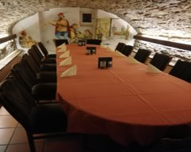
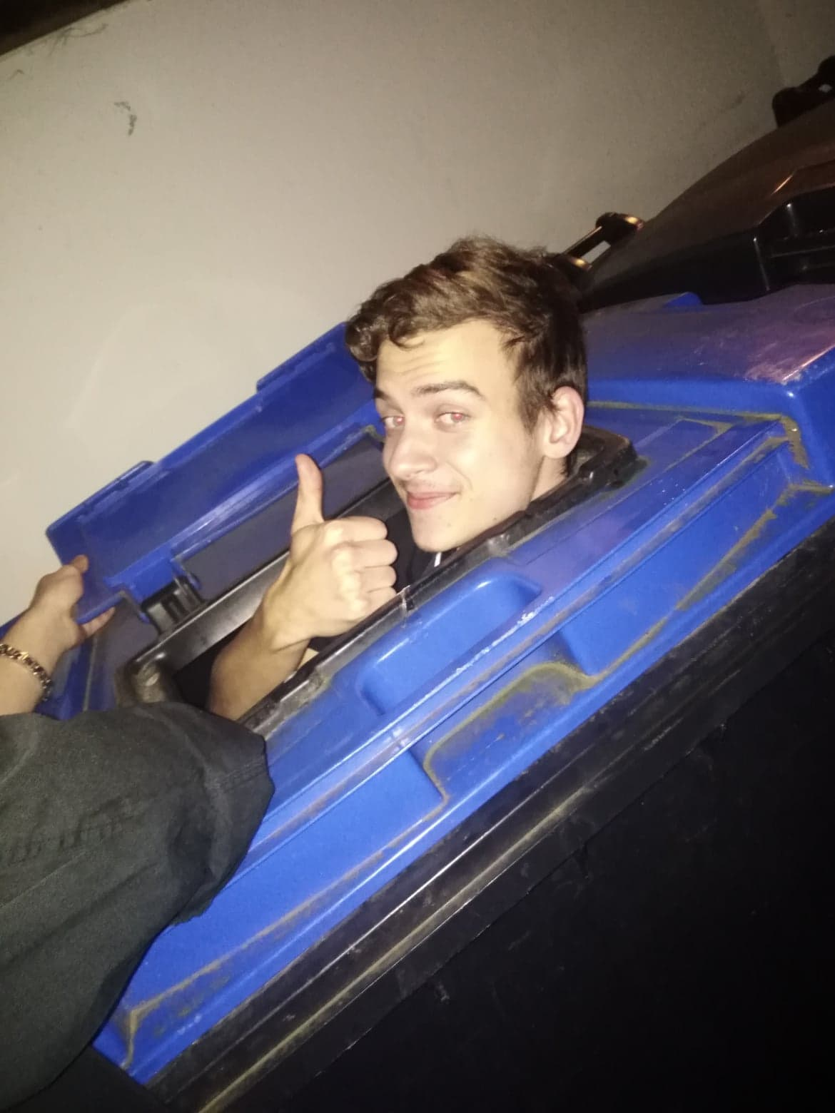
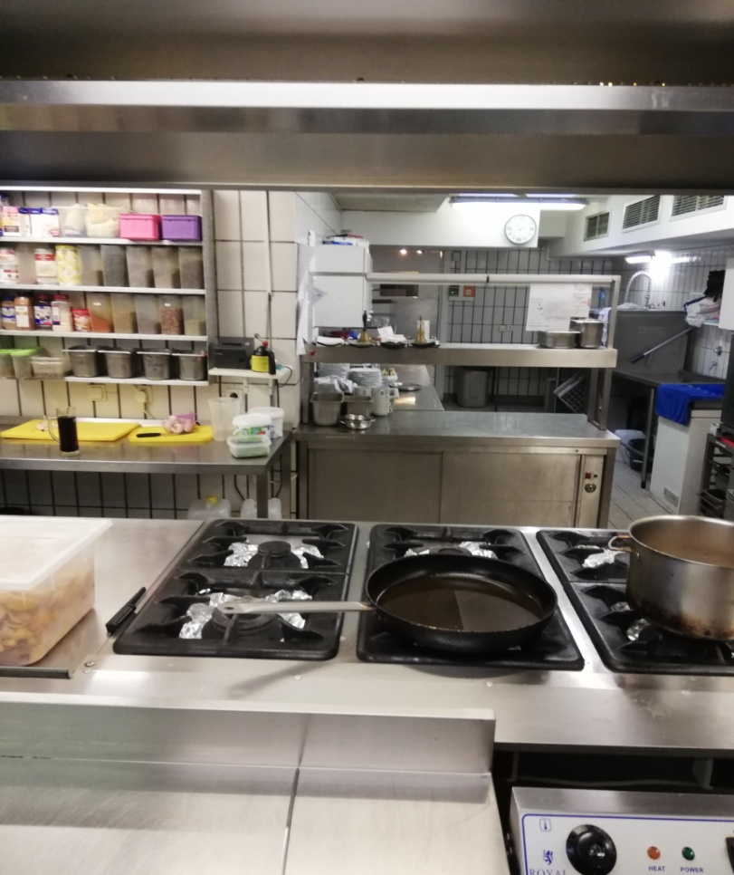
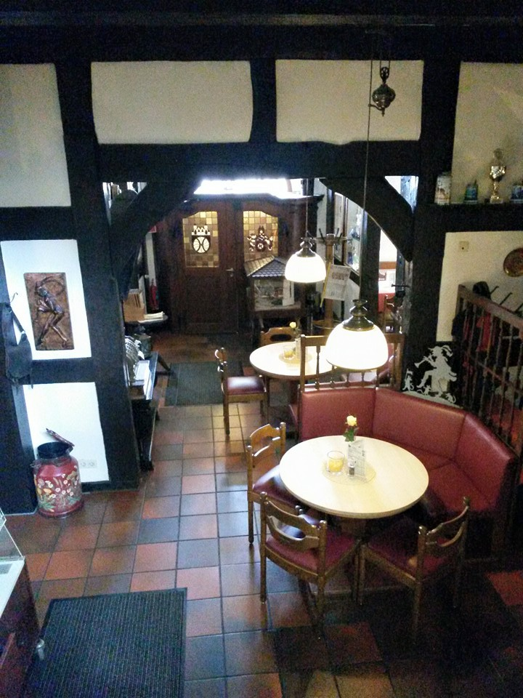
Gaststätte Rattenfängerhaus
Otevírací doba: Po-So.......... 11:00-15:00---18:00-22:00
Pracovní doba: MA: 10:00-15:00 18:00-22:00
            M: 10:00-15:00
            A: 18:00_22:00
            DD: 12:00-21:00

Slide 6
Pokrmy:
Polévky: Festtagesuppe
      Zwiebelsuppe
Hlavní Jídla: Haus schnitzel
        Rinderroulade
        Fitness salat atd.

Slide 7
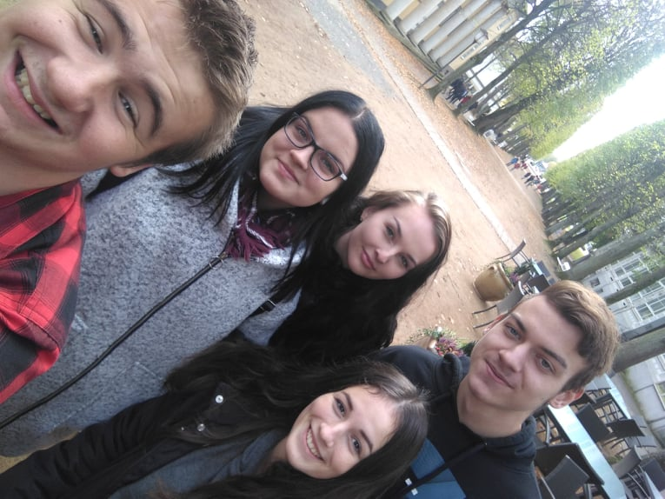
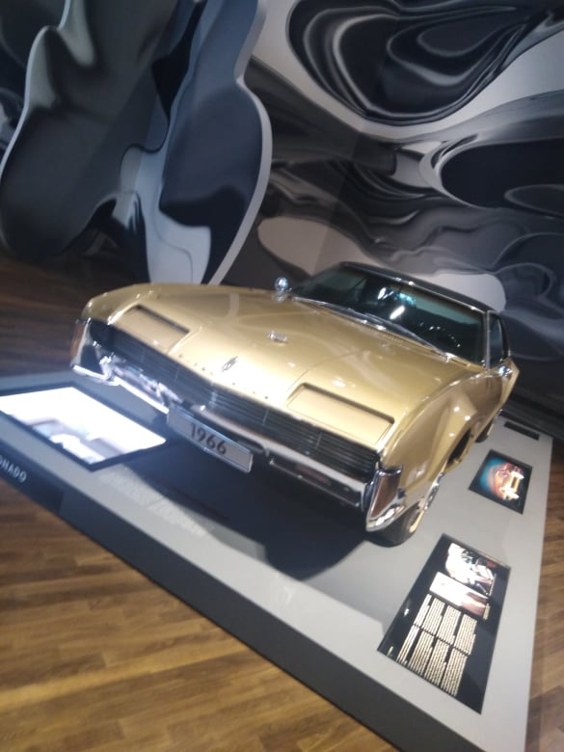
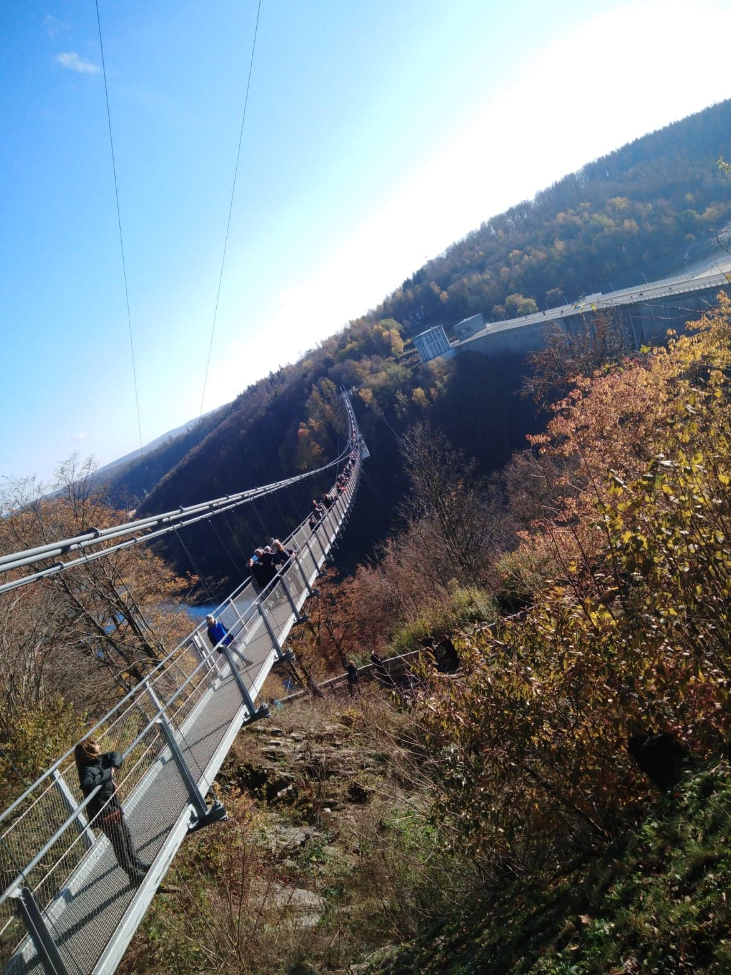
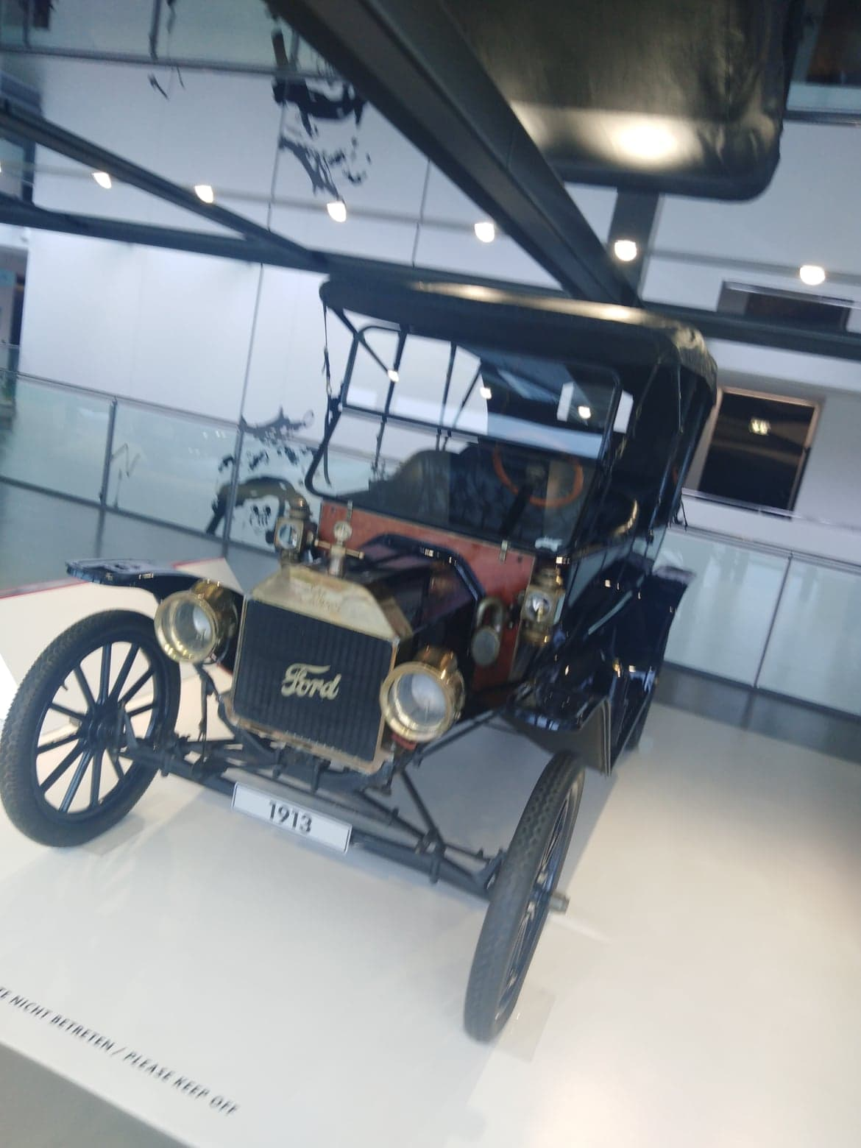
Výlety
27.10- Nákup jídla
28.10- Volný den
29.10-5.11 zranění ruky
6.11 exkurze do výrobny Wolksvagen
11.11 odjezd autobusem z Hannoveru

Slide 8
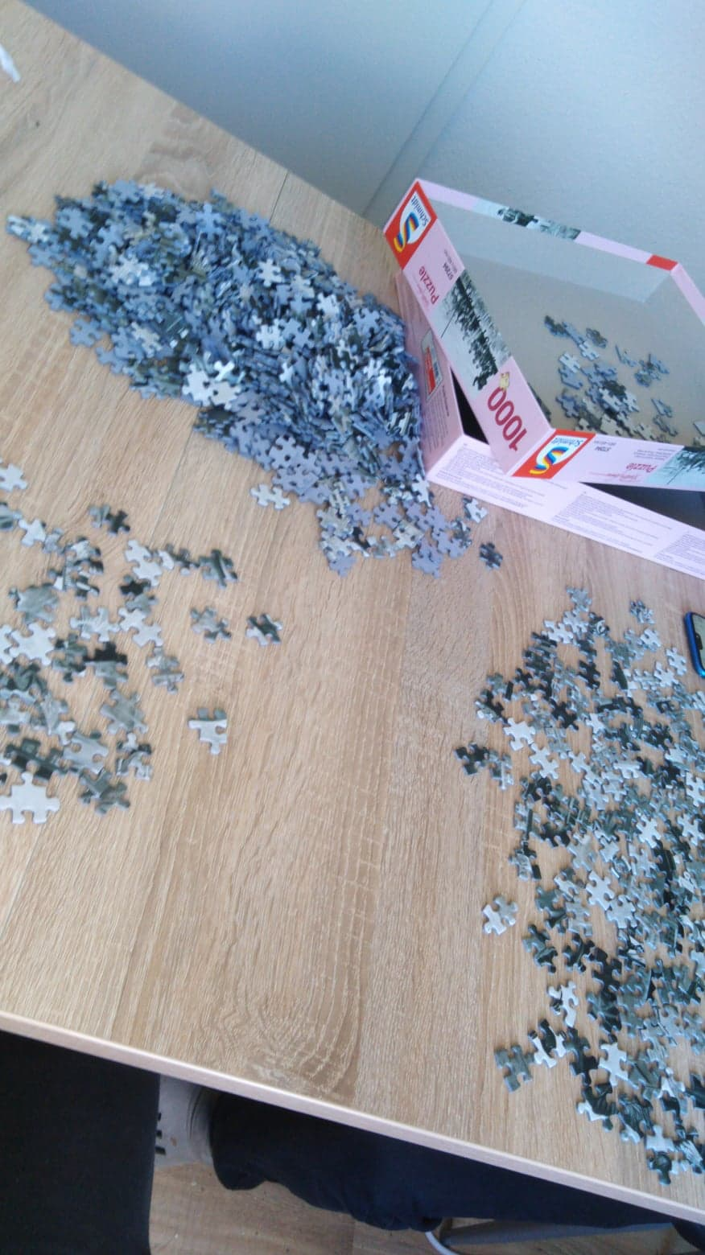
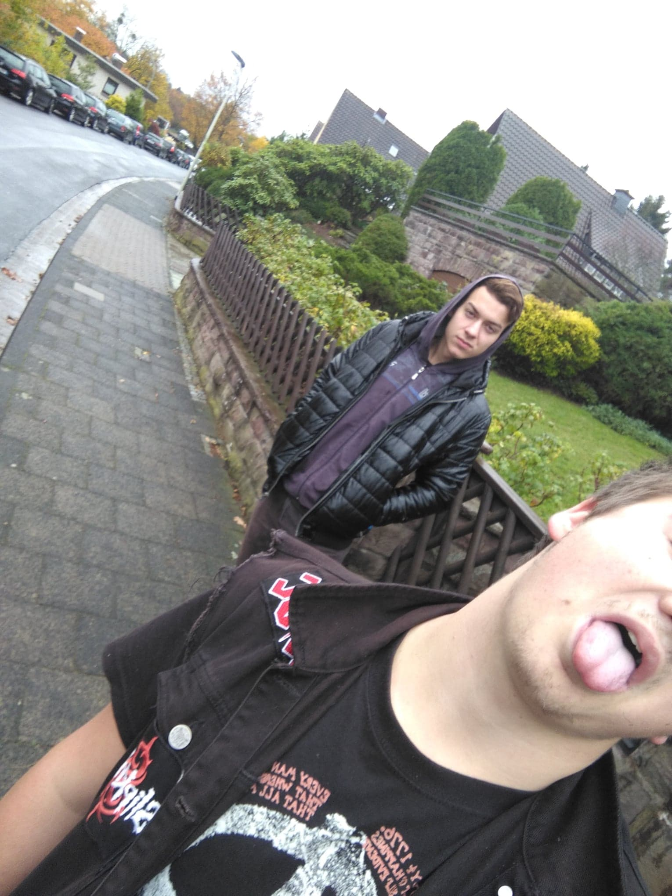
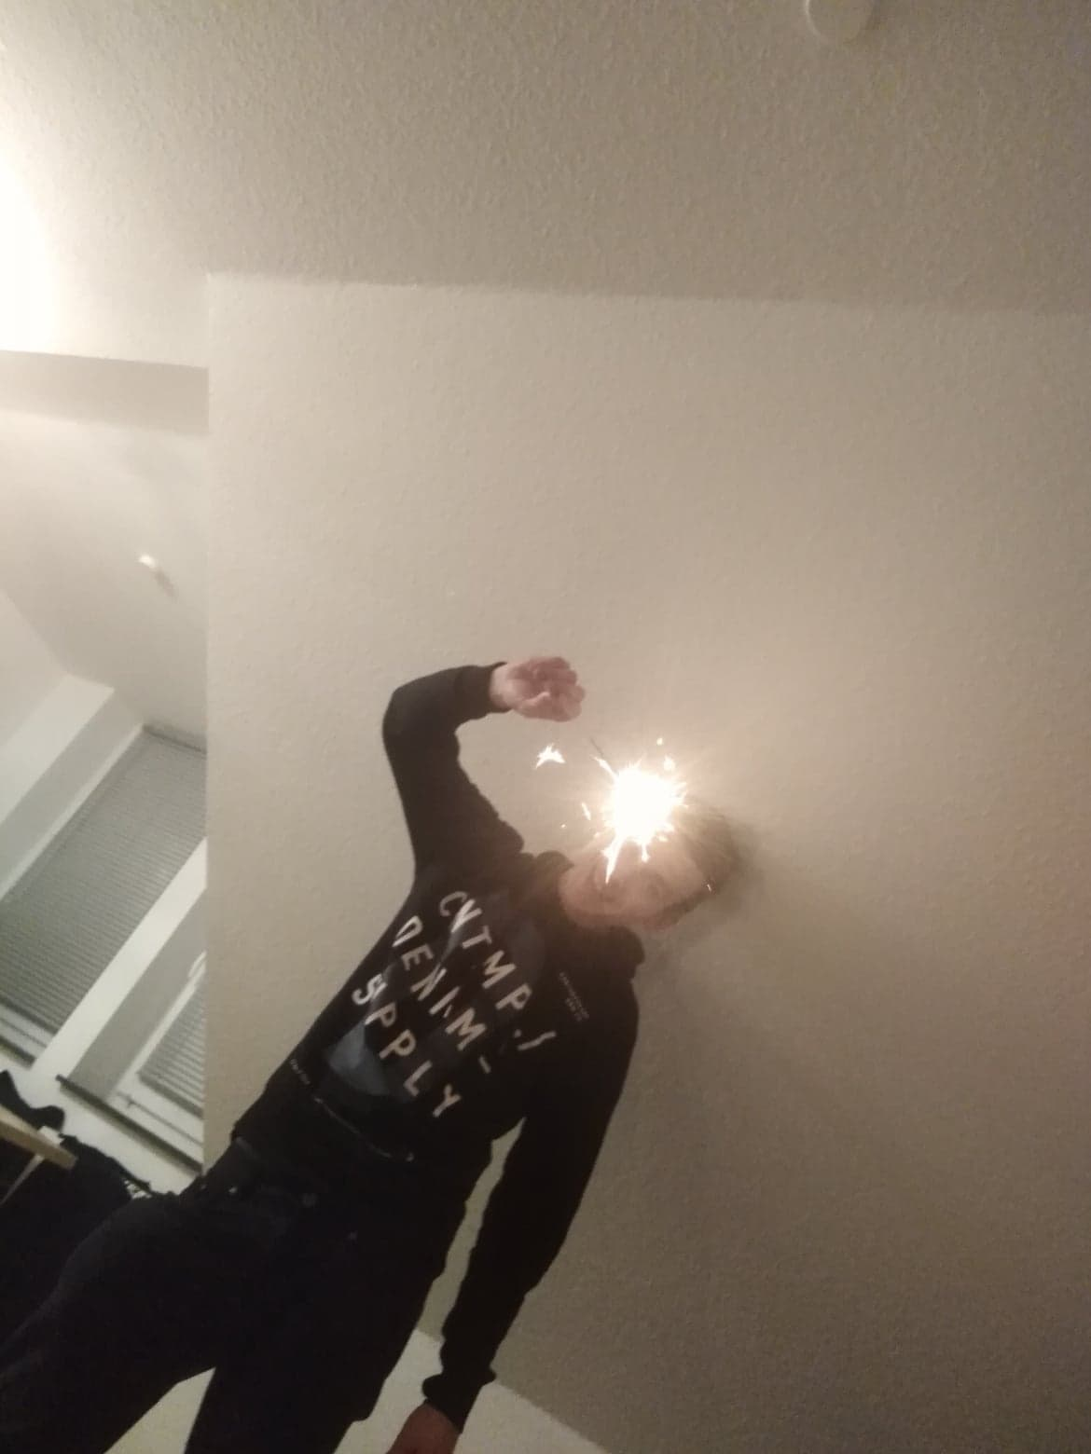
Náš volný čas
Ve volném čase jsme trávili čas spolu jako studenti ze Stochova.
V restauracích, v parku či na procházkách po městě a na nákupech.

Slide 9
Děkuji za pozornost
Dominik Mrva 3KC

